Slide 1
CREATIVITE ET INNOVATION DANS UN CONTEXTE DE CONTRAINTES DE GESTION
Creativity and innovation in a context of managment constraints

Slide 2
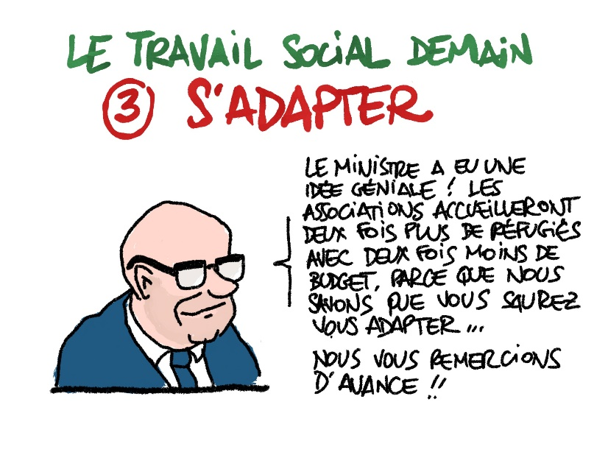
« social work tomorrow…
Adapt yourself »
“The minister had a great idea ! Associations will welcome twice as many refugees with half the budget, because we know that you will be able to adapt. We thank you in advance !”

Slide 3
Changement de relation avec l’Etat
Changes in the relation with the State
Logique de CPOM qui semble la règle qui se dessine à 5 ans
Pluriannual contracts of objectives and means
Appels à projets
Tendering procedures

Slide 4
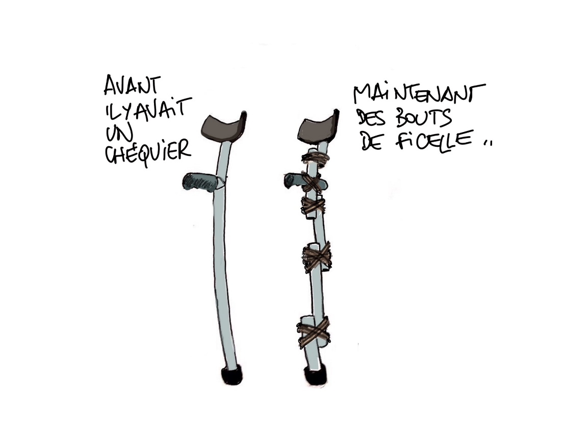
« Yesterday, we had money…
…now we still got pieces of string »

Slide 5
Un coût important
A high price
Tout ceci nous oblige à mieux évaluer nos actions
This obliges us to improve evaluation of actions
Tout cela nous conduit à repenser nos organisations
And rethink our organisational procedures
Tout cela nous oblige à penser le développement
Think development

Slide 6
Nous vivons un tournant historique de l’histoire du secteur social
We are at a historic turning point in the history of the
social sector
« 2019, year of recovery !? »

Slide 7
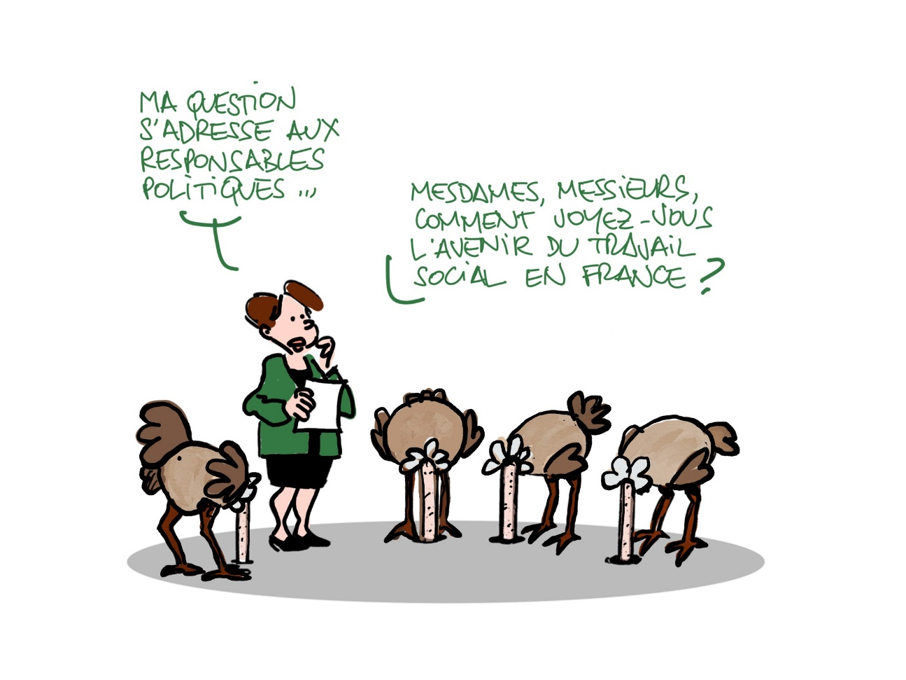
Plan pauvreté
Poverty plan
“my question is for politicians…”
“Ladies and gentlemen, how do you see the future of social work in France ?”
4
5

Slide 8
Mutation des métiers
Changes in professions
Nos professions attirent quand les besoins augmentent
Social work professions attract people when needs increase
5

Slide 9
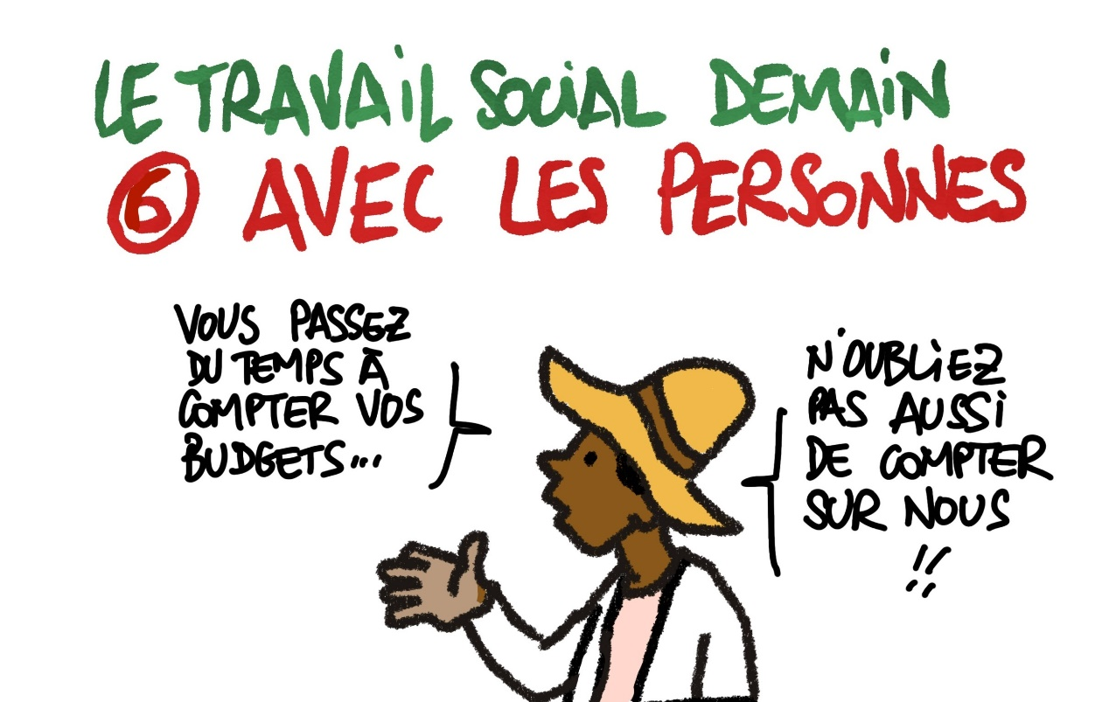
Travail pair
Peer working
- Pouvoir d’agir
Empowerment
“Don’t forget to count on us too !!”
“you spend time counting your budgets…”
5

Slide 10
Addictions / psychiatrie
Addictions - psychiatry
Décloisonnement
Breaking up barriers
Inclusif
Being inclusive
5

Slide 11
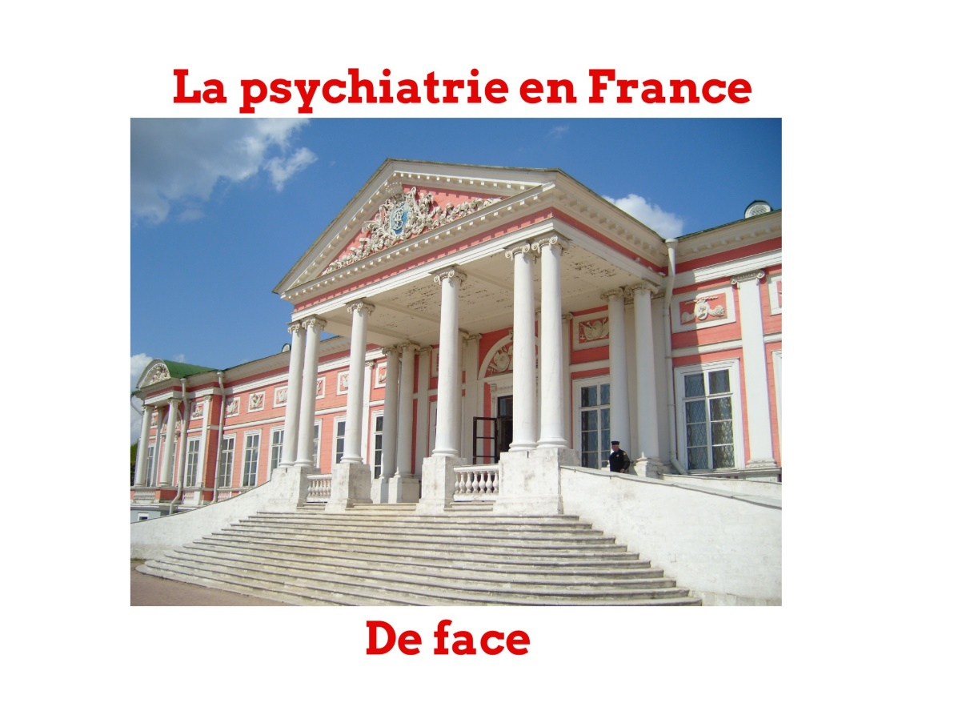
5
Front

Slide 12
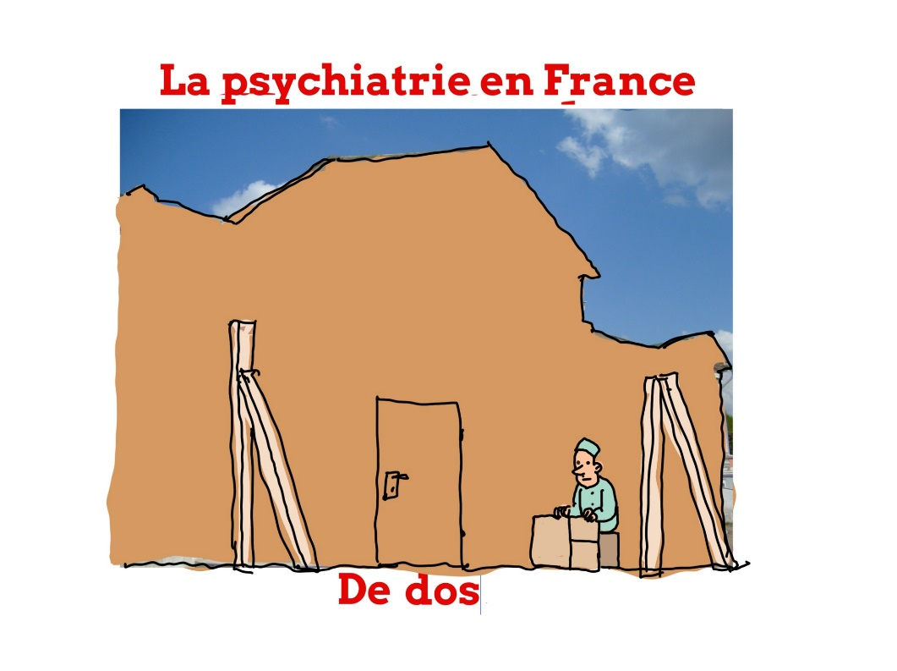
5
Behind

Slide 13
- Habitat / hébergement
Habitat, Lodgings, housing and homes living
- Politique du Logement d’abord
Housing First Policy
Qualité de l’accueil
Quality of initial contact
5

Slide 14
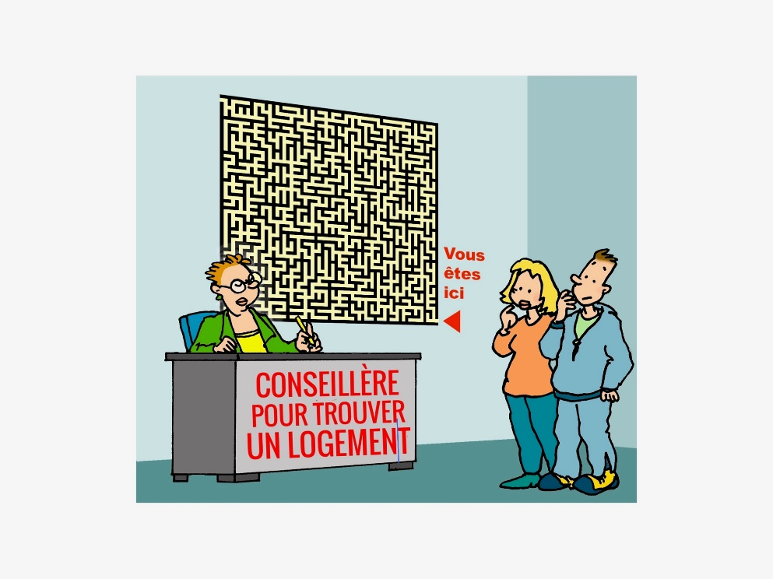
« You are here »
5
« advisor to find a home »

Slide 15
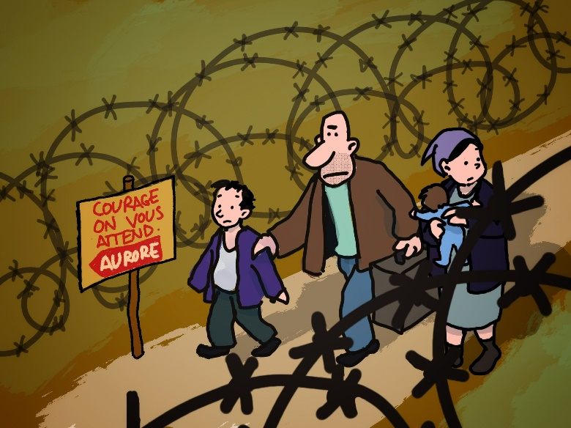
- Réfugiés
Refugees
Accueil
inconditionnel
Inconditional
welcoming
« Don’t give up, we are waiting
for you…. AURORE »
5

Slide 16
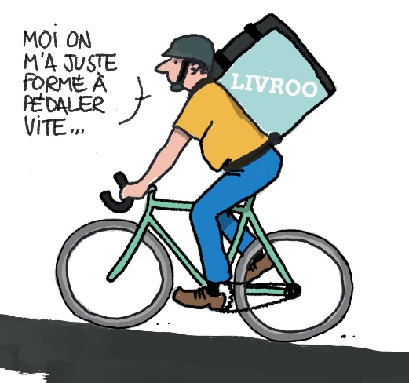
Formation / insertion
Training / Social
insertion
“I was just trained to cycle fast”.

Slide 17
« Social work, tomorrow… Go to… »
it's important to go up to the user

Slide 18
La place des salariés : projet associatif et QVT
The salaried worker’s place in the NGO’s global project
and Quality Work Life
- Comment garde-t-on esprit et valeurs essentielles de
l’association ?
How can we conserve the spirit and essential values of
of the NGO ?
- Décloisonnement – un engagement des salariés
A commitment to breaking down barriers by workers
5

Slide 19
- Un système très décentralisé qui responsabilise les
équipes de terrain
A very decentralised system that gives responsability to local teams
- Une vision transversale à travers nos différents métiers
Transversality across different professions
Collaboration with users
- Collaboration avec le monde de la recherche
Collaboration with researchers
- Implication des usagers
5

Slide 20
- Le sujet central est le décloisonnement
The important subject is breaking down barriers
- Pilote de « un chez soi d’abord Paris » en groupement
Aurore is the pilot of « housing first Paris in a groupe of
stakeholders
- Le business des pauvres
The poverty business
5

Slide 21
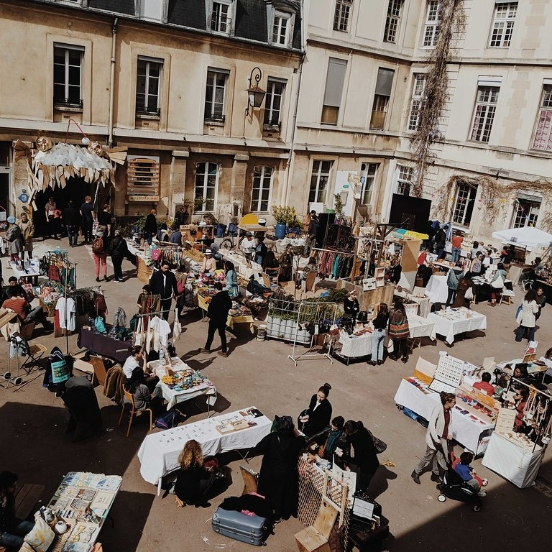
Briser les cloisons :
c’est l’exemple
des Grands Voisins
Eg. : Grands Voisins
Breaking walls down :
4
5

Slide 22
- Incitation au regroupement des pouvoirs publics :
avantages et inconvénients
Incitation to regroup by public authorities : advantages and disadvantages
- Les petites associations
Small volontary organizations
5

Slide 23
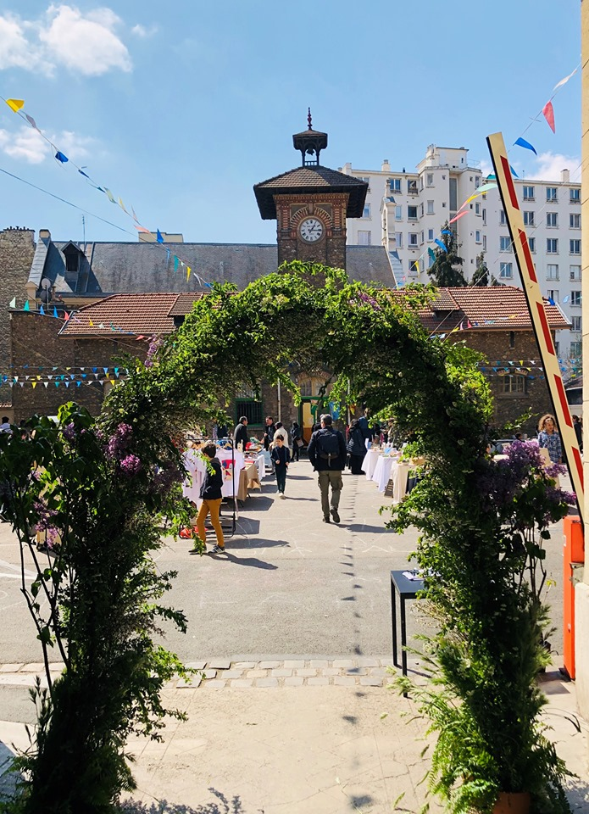
Moralité : morality
Ouverture,
Opening up,
Sortie du ghetto et de l’entre-soi
Getting out of the ghetto and of inward looking groups
5

